Slide 1
МУНИЦИПАЛЬНОЕ БЮДЖЕТНОЕ ОБРАЗОВАТЕЛЬНОЕ УЧРЕЖДЕНИЕ
ДОПОЛНИТЕЛЬНОГО ОБРАЗОВАНИЯ
«ЦЕНТР ТВОРЧЕСТВА ЗАВОДСКОГО РАЙОНА» ГОРОДА КЕМЕРОВО
Изготовление «Курских трещоток»
мастер-класс
Автор-составитель:
Черепанов Роман Вячеславович,
педагог дополнительного образования
Кемерово, 2020

Slide 2
Оборудование: Портативный компьютер, проектор
Музыкальные инструменты: гармонь, курские трещотки
Цель мастер-класса: формирование у участников
мастер-класса умений изготовления
прототипа русского народного
инструмента – курских трещоток.
Задачи: 1. Знакомство с курскими трещотками
2. Непосредственное изготовление инструмента
3. Освоение приемов игры

Slide 3
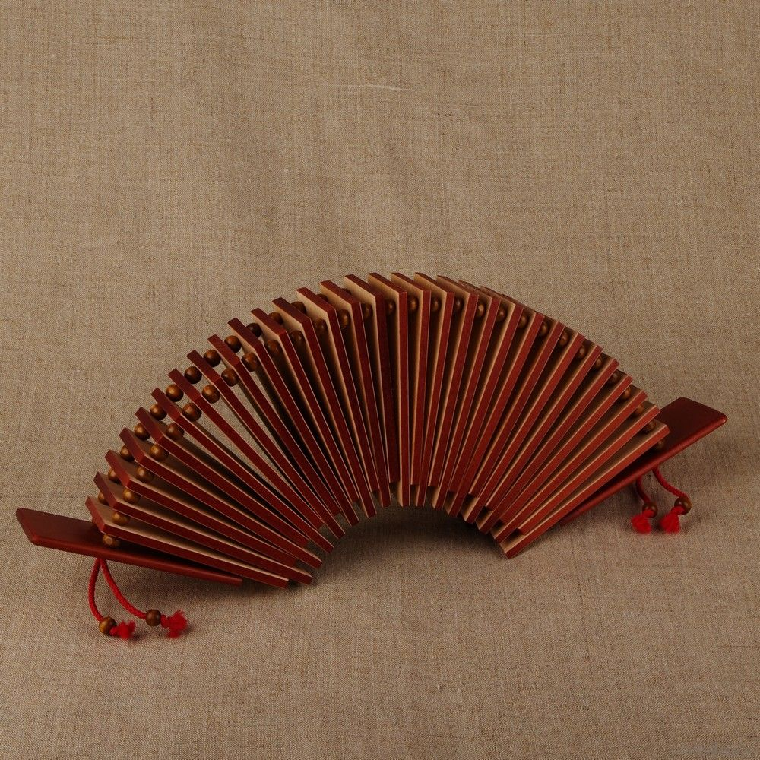
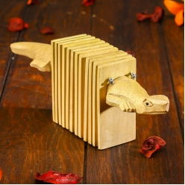
Курские
Трещотки

Slide 4
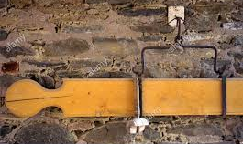
Сэмантерион

Slide 5
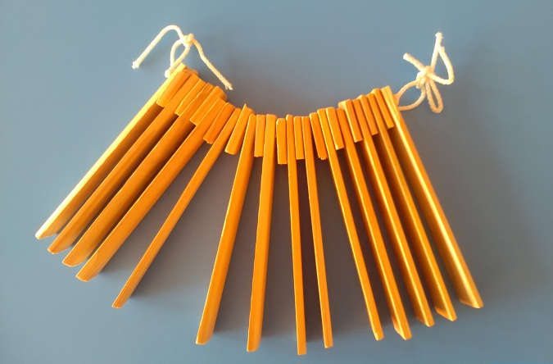
Трещотки
2 шнурка
1
2
3
4
5
14
13
6
7
11
12
8
9
10

Slide 6
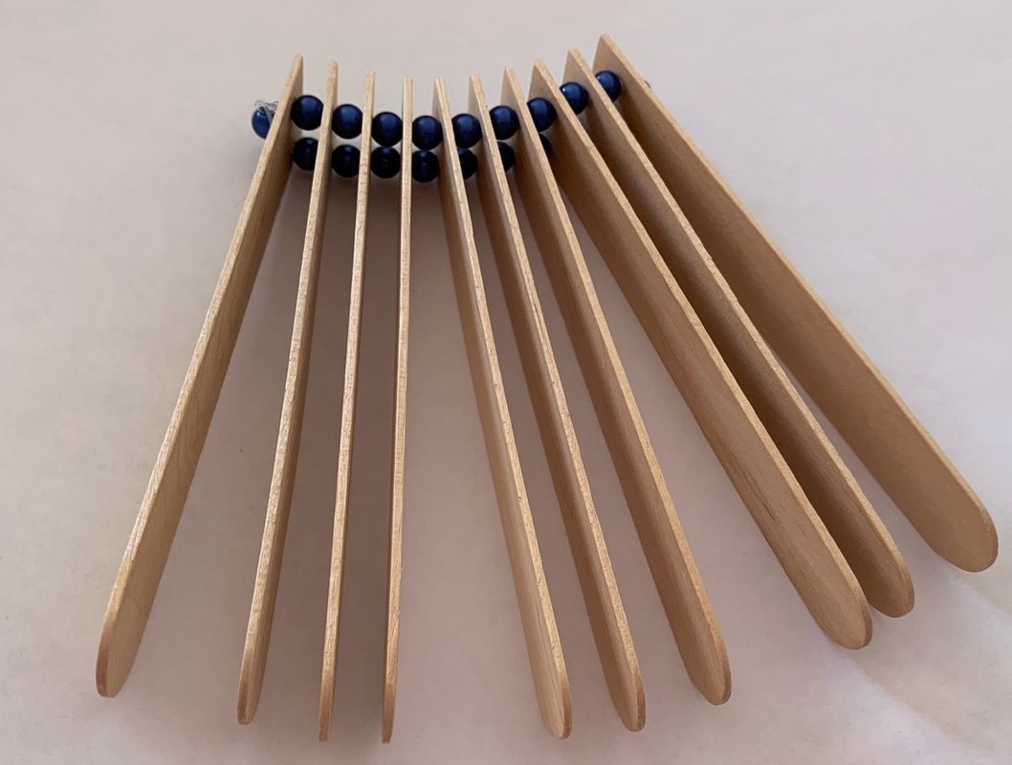
Прототип курских трещоток

Slide 7
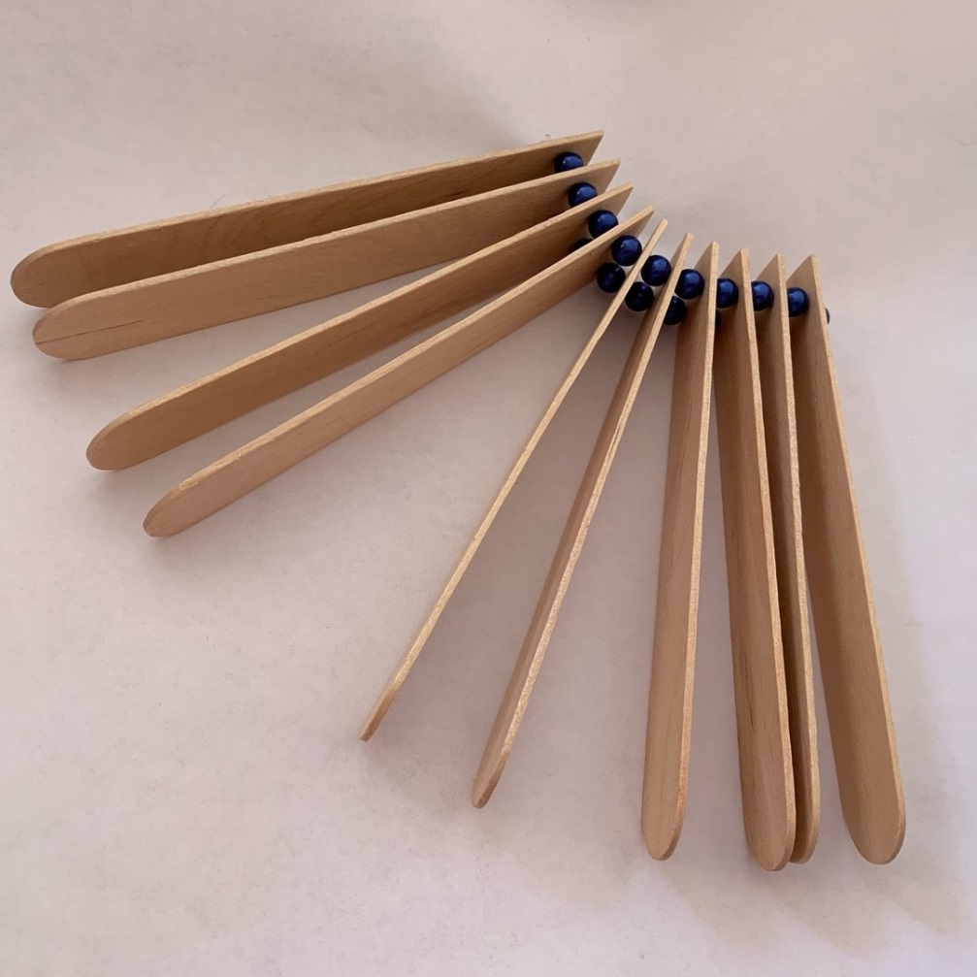
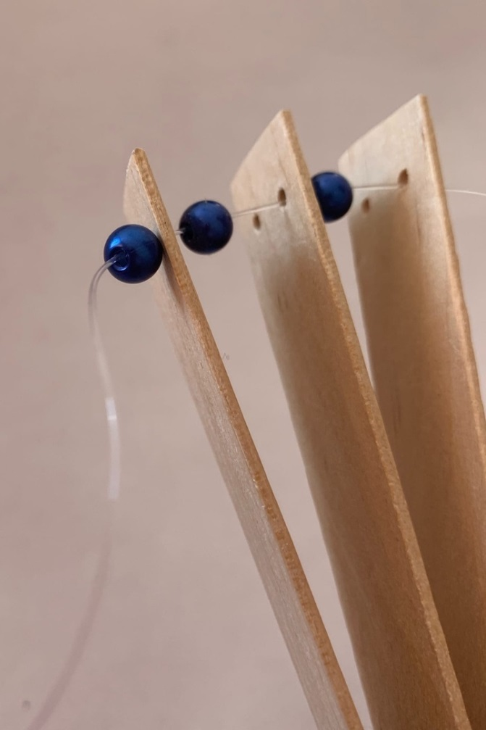
Процесс изготовления

